Slide 1
Proyecto PAPIME
casos clínicos participativos en rumiantes

Slide 2

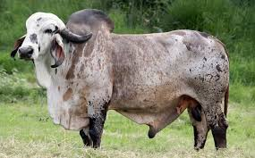
CASO #2. BOVINO

Slide 3
CONSTRUCCIÓN DEL CASO CLÍNICO
Con la finalidad de establecer un adecuado abordaje médico en un caso clínico real, se debe establecer una secuencia lógica que sigue un orden específico en los hechos.
Acomoda en orden secuencial los aspectos del interrogatorio y de la exploración
INTERROGATORIO
EXPLORACIÓN
EXAMEN FÍSICO GENERAL
EXAMEN A DISTANCIA
ANAMNESIS
EXAMEN FÍSICO ESPECIAL
RESEÑA
HISTORIA CLÍNICA
MOTIVO DE CONSULTA

Slide 4
CONSTRUCCIÓN DEL CASO CLÍNICO
con la finalidad de establecer un adecuado abordaje médico en un caso clínico real, se debe establecer una secuencia lógica que sigue un orden específico en los hechos.
Acomoda en orden secuencial los aspectos del interrogatorio y de la exploración
INTERROGATORIO
EXPLORACIÓN
RESEÑA
EXAMEN A DISTANCIA
Retroalimentación correcta
¡Bien hecho! el abordaje estructurado en el orden correcto te orienta a llegar a un mejor diagnóstico y resolución del problema.
MOTIVO DE CONSULTA
EXAMEN FÍSICO GENERAL
Retroalimentación incorrecta
¡Ups! revisa con detenimiento tu respuesta. Recuerda: un expediente clínico impreciso y desordenado puede causar confusión, pérdida de tiempo y de recursos.
ANAMNESIS
HISTORIA CLÍNICA
EXAMEN FÍSICO ESPECIAL

Slide 5
Reseña
Especie: Bovino
Raza: Gyr
Sexo: Macho
Estado fisiológico:
Edad: 5 años
Función zootécnica: Producción cárnica
ID: SIINIGA 00155103
Nombre: N R
Productor: Juanito
tel. contacto: 722-321-1234
dirección:
51440 Villa Luvianos, Méx.
correo electrónico: FIVRancho@correo.com

Slide 6
Motivo de consulta
En esta ocasión te llama el encargado de la producción “Las Adelitas”, porque se dio cuenta que algunos de los ejemplares del rancho están presentando signología respiratoria, refiere que se escucha como tosen y algunos traen moco en las narinas, pero que hay uno en particular que lo ve más afectado, y que le pudo ver como unas costras negras azuladas.

Slide 7
Anamnesis
El encargado habla contigo por teléfono, y te comenta que desde hace una semana aproximadamente notó al toro un tanto raro, casi no comía, le notó moco amarillento en ambas narinas, y tos frecuente, además a veces, tenía una posición rara con la cabeza hacia abajo, y le administraron unas inyecciones para curarlo (enrofloxacina, y dexametasona), pero que no vio respuesta y ayer cuando fue a revisar el potrero se dio cuenta que ya hay más animales afectados.

Slide 8
Anamnesis
¿Qué tipo de datos encuentras dentro de la anamnesis con relación al toro Gyr?
Manifestaciones clínicas
Factores de riesgo
Ambos
Retroalimentación correcta ¡Excelente! como ya sabemos, la anamnesis es un relato detallado del motivo de consulta, por lo que encontramos sólo manifestaciones clínicas del paciente
Retroalimentación incorrecta ¡Ups! Recuerda que los factores de riesgo son condiciones del ambiente o del paciente mismo que predisponen la manifestación de enfermedad.
ojo: su presencia no implica la enfermedad.

Slide 9
Historia clínica
Se trata de una mediana producción orientada a la industria cárnica, cuentan con ganado de diversas razas y orígenes, así como también ejemplares de Fertilización in vitro. El ganado se encuentra en potreros y no cuentan con uno exclusivo para recibirlo, no cuentan con programas de vacunación ni desparasitación, y la medicina preventiva que realizan es precaria. Se alimenta al ganado en comederos provisionales hechos con botes de metal, y les dan una mezcla maíz molido, maíz rolado, y concentrado comercial, además le ponen un poco de melaza ya en el comedero. El rancho se encuentra en el Estado de México y cuenta con un numero ### de animales en total

Slide 10
Historia clínica
¿Qué tipo de datos encuentras dentro de la historia clínica con relación a la vaca Milagros?
Manifestaciones clínicas
Factores de riesgo
Ambos
retroalimentacion correcta
retroalimentacion incorrecta

Slide 11
Historia clínica
diferentes procedencias
secreción nasal amarillenta
pobre desparasitación
hiporexia
depresión
potreros no controlados
tos
disnea / ortopnea
pobre vacunación
costras azules
comederos reciclados
Identifica los factores de riesgo y las manifestaciones clínicas.
MC= manifestación clínica
FR= factor de riesgo

Slide 12
Historia clínica
diferentes procedencias | FR
secreción nasal amarillenta |  | MC
pobre desparasitación | FR
hiporexia |  | MC
depresión |  | MC
potreros no controlados | FR
tos |  | MC
disnea / ortopnea |  | MC
pobre vacunación | FR
costras azules |  | MC
comederos reciclados | FR
Identifica los factores de riesgo y las manifestaciones clínicas.
MC= manifestación clínica
FR= factor de riesgo
Retroalimentación correcta
¡Muy bien! Ahora tienes claro la diferencia entre manifestaciones clínicas y factores de riesgo.
Tip: Recuerda que en el pastoreo aumenta la incidencia de ectoparásitos
retroalimentacion incorrecta
Retroalimentación incorrecta
¡Ups! Revisa de nuevo los datos plasmados en la reseña, anamnesis e historia clínica.

Slide 13
Examen físico general
El toro ingresa a las instalaciones de la FMVZ cercano a las 02.00 AM en estado crítico,y el personal tarda aproximadamente 8 minutos en llegar.
Al realizar el EFG, se obtiene la siguiente información: El animal se encuentra en decúbito esternal, con signos evidentes de dolor, FR en rango, a la auscultación se perciben estertores húmedos, temperatura rectal de 36.7°C, atonía ruminal y mucosas pálidas.
Indicador fisiológico | Hallazgo
frecuencia cardíaca | 60 lpm
temperatura rectal | 36.7 °C
frecuencia respiratoria | 15rpm
movimientos ruminales | 0-1 / 2 min

Slide 14
Manifestaciones de enfermedad
Selecciona los datos que consideres son una manifestación de enfermedad
Temperatura de 36.7 °C
Tos
Disnea
Depresión
Estertor húmedo
FR: 15 rpm
condición corporal 3.5/5
Signología de dolor
Hiporexia
Secreción nasal amarillenta
Mucosas pálidas
Atonía ruminal
FC: 60 lpm

Slide 15
Manifestaciones de enfermedad
Selecciona los datos que consideres son una manifestación de enfermedad recabados en el EFG
Temperatura de 36.7 °C
Tos
Disnea
Depresión
Estertor húmedo
FR: 15 rpm
condición corporal 3.5/5
Signología de dolor
Hiporexia
Secreción nasal amarillenta
Mucosas pálidas
Atonía ruminal
FC: 60 lpm
Retroalimentación correcta
¡Bien! Hemos detectado correctamente las principales manifestaciones de enfermedad, los estertores húmedos y la disnea nos indican que muy probablemente el problema será cardiopulmonar.
retroalimentación incorrecta
¡Ups! revisa con detenimiento la información recabada del EFG para determinar datos que representen enfermedad.

Slide 16
Pruebas complementarias
para obtener un panorama más amplio y complementar el proceso diagnóstico decides apoyarte con pruebas de laboratorio de diagnóstico clínico especializado en medicina veterinaria.
coloca cada muestra en la prueba correspondiente
hisopado nasal
orina
hisopado traqueal
sangre en vacutainer sin anticoagulante
estiércol
Urianálisis
Perfil bioquímico
Biometría hemática
Análisis bacteriológico
Análisis coprológico
Análisis molecular

Slide 17
Pruebas complementarias
para obtener un panorama más amplio y complementar el proceso diagnóstico decides apoyarte con pruebas de laboratorio de diagnóstico clínico especializado en medicina veterinaria.
coloca cada muestra en la prueba correspondiente
retroalimentación correcta
¡Bien hecho! recuerda que cada muestra que envíes a laboratorio debe ser la correcta e ir debidamente identificada y conservada.
hisopado nasal | análisis molecular
orina | urianálisis
hisopado traqueal | análisis bacteriológico
sangre en vacutainer sin anticoagulante | perfil bioquímico
estiércol | análisis coprológico
retroalimentación incorrecta
¡Ups! revisa con cuidado los datos y razona
tip: la muestra para un perfil bioquimico debe ser minimo 2ml de sangre en vacutainer de tapa morada.

Slide 18
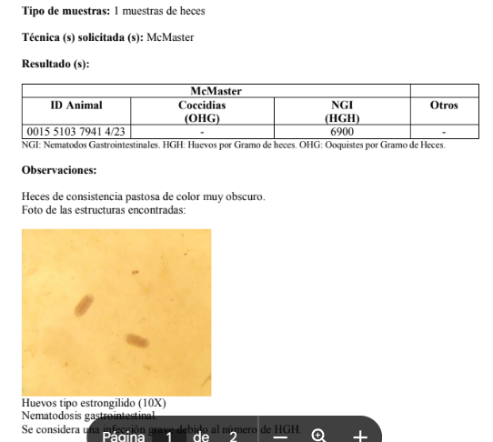
Pruebas complementarias
A continuación el resultado de la análisis coproparasitoscópico, usando la técnica de McMaster.

Slide 19
Pruebas complementarias
Coloca en su lugar cada área del laboratorio de diagnóstico veterinario.
Área del laboratorio | Prueba diagnóstica solicitada | Resultado
 | análisis molecular PCR en punto final | POSITIVO A: DvB-1, DvB-2, IBR NEGATIVO A: vRSB, vPI 3, Leucosis Bovina
 | McMaster | 6900 HPG
 | biometría hemática | Ligera hemoconcentración, neutrofilia.
 | perfil bioquímico | Alteraciones compatibles con problemas hepáticos y urinarios.
 | aislamiento e identificación bacteriológico | crecimiento de: Biberstenia trhealosi, Pasteurella SPP y Corynebacterium spp.
Laboratorio de virología
Laboratorio de patología clínica
Laboratorio de microbiología
Laboratorio patología diagnóstica
Laboratorio de parasitología
laboratorio de histología

Slide 20
Pruebas complementarias
Coloca en su lugar cada área del laboratorio de diagnóstico veterinario.
Área del laboratorio | Prueba diagnóstica solicitada | Resultado
Laboratorio de virología | análisis molecular PCR en punto final | POSITIVO A: DvB-1, DvB-2, IBR NEGATIVO A: vRSB, vPI 3, Leucosis Bovina
Laboratorio de parasitología | McMaster | 6900 HPG
Laboratorio de patología clínica | biometría hemática | Ligera hemoconcentración, neutrofilia.
 | perfil bioquímico | Alteraciones compatibles con problemas hepáticos y urinarios.
Laboratorio de microbiología | aislamiento e identificación bacteriológico | crecimiento de: Biberstenia trhealosi, Pasteurella SPP y Corynebacterium spp.
retroalimentación correcta
¡Muy bien! El objetivo de estos estudios es complementar la información obtenida para con ello establecer los posibles diagnósticos.
tip: La técnica de McMaster es una técnica cuantitativa.
retroalimentación incorrecta
¡Ups! recuerda que las pruebas de laboratorio complementan el diagnóstico para confirmarlo o descartarlo. Revisa muy bien y con detenimiento la prueba solicitada y el resultado.

Slide 21
Laboratorio de virología

Slide 22
Patología clínica
Hemograma

Slide 23
Patología clínica
Perfil bioquímico

Slide 24
Microbiología
Cultivo, aislamiento e identificación.

Slide 25
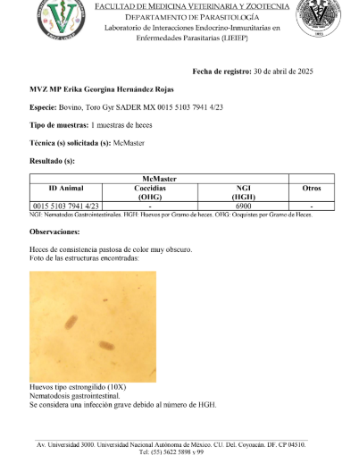
Parasitología
Mc Master

Slide 26
1
2 | secreción nasal amarillenta
3
4 | linfonodos precrurales palpables
5 | deshidratación
6 | depresión
7 | mucosas pálidas
8 | temperatura de 37.0 °C
9 | hipotonía ruminal
10 | tos
11 | pelo hirsuto
12 | CC 2/5
13 | positivo a vRSB, DVB, IBR
14 | positivo a Pasteurella spp
15 | inflamación severa
Lista de problemas
La lista de problemas consiste en una relación de números arábigos de cada uno de los problemas que el paciente presenta o ha presentado que NO se llevan un orden de importancia aparente.
se recomienda organizar los problemas desde la reseña hasta el EFG.

